Slide 1
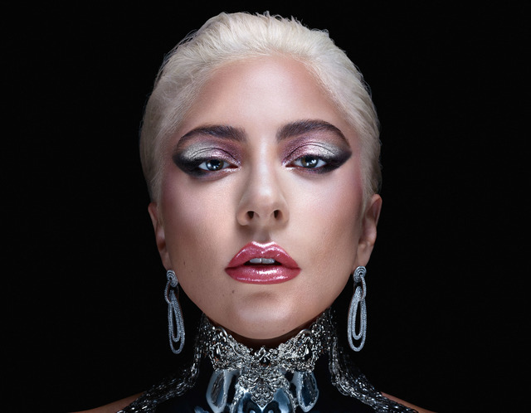
レディ・ガガ
ハーフアンドハーフ

Slide 2
レディ・ガガ
ハーフアンドハーフ

Slide 5
